Slide 1


CHÍNH TẢ
HŨ BẠC CỦA NGƯỜI CHA

Slide 2
KIỂM TRA BÀI CŨ
- Viết 2 từ có vần au:
Cây cau , chau chuốt,…
- Viết 2 từ có vần âu:
Con trâu, quả bầu,…

Slide 3
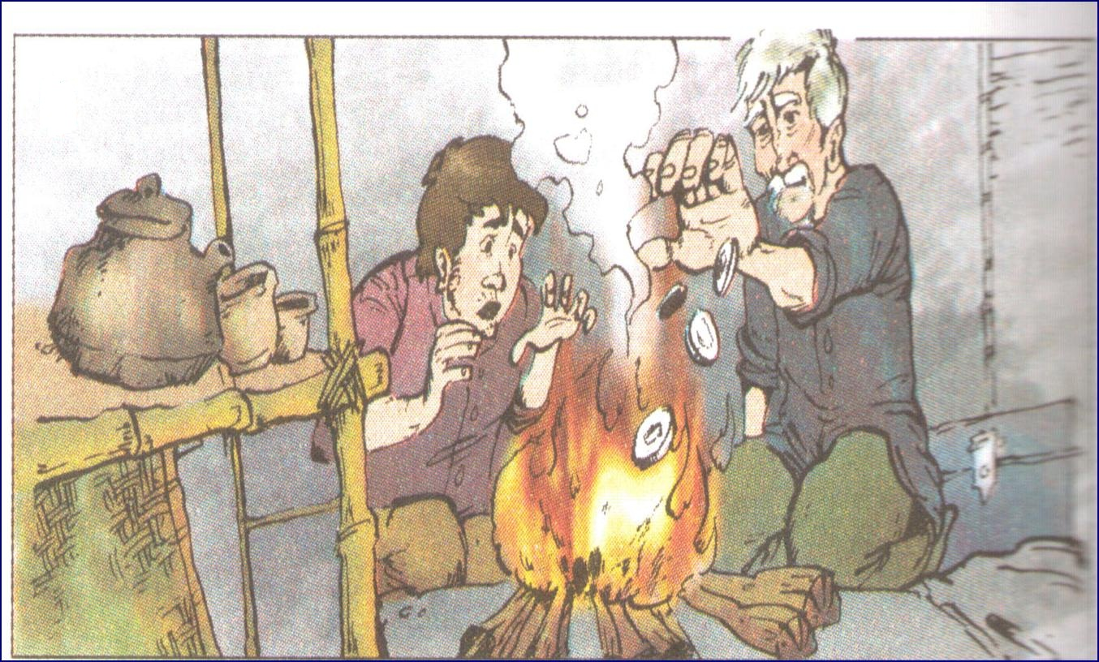
Hũ bạc của người cha
Hôm đó, ông lão đang ngồi sưởi lửa thì con đem tiền về. Ông liền ném luôn mấy đồng vào bếp lửa. Người con vội thọc tay vào lửa lấy ra. Ông lão cười chảy nước mắt:
- Bây giờ cha tin tiền đó chính tay con làm ra. Có làm lụng vất vả, người ta mới biết quý đồng tiền.
Truyện cổ tích Chăm

Slide 4
Hũ bạc của người cha
Hôm đó, ông lão đang ngồi sưởi lửa
thì con đem tiền về. Ông liền ném luôn
mấy đồng vào bếp lửa. Người con vội
thọc tay vào lửa lấy ra. Ông lão cười chảy
nước mắt:
- Bây giờ cha tin tiền đó chính tay con
làm ra. Có làm lụng vất vả, người ta mới
biết quý đồng tiền.
Từ khó
Khi ông lão ném tiền vào bếp lửa, người con làm gì?
sưởi lửa
thọc tay
cười chảy
nước mắt
vất vả

Slide 5
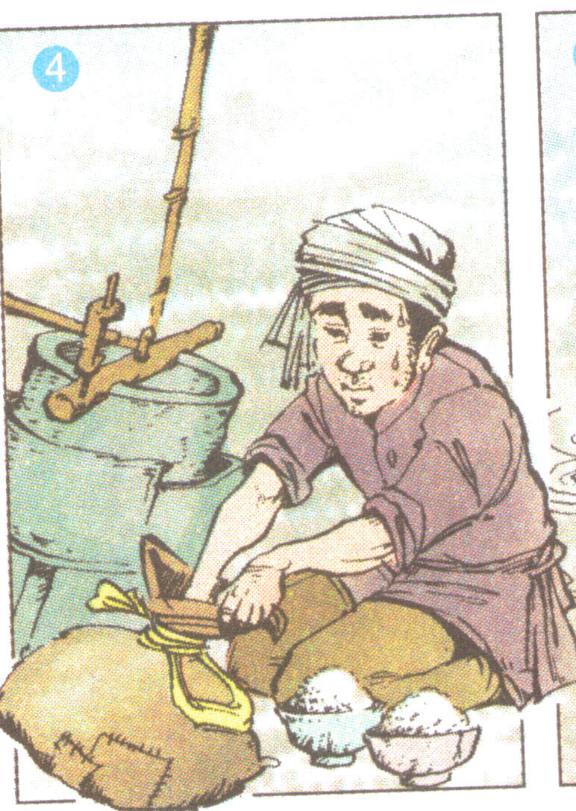
sưởi lửa
sưởi
s
thọc tay
thoc
th
vất vả
v v ̉
cười chảy nước mắt
cươi chảy nươc măt

Slide 6
Hôm đó,ông lão đang ngồi sưởi lửa thì con
đem tiền về. Ông liền ném luôn mấy đồng vào
bếp lửa. Người con vội thọc tay vào lửa lấy ra.
Ông lão cười chảy nước mắt:
- Bây giờ cha tin tiền đó chính tay con làm ra.
Có làm lụng vất vả, người ta mới biết quý đồng
tiền.
Hôm đó, ông lão đang ngồi sưởi lửa thì con
đem tiền về.
Ông liền ném luôn mấy đồng vào
bếp lửa.
Người con vội thọc tay vào lửa lấy ra.

Slide 7
2. Luyện tập
a. Điền vào chỗ trống ui hay uôi
- m ̃ dao , con m ̃
- hạt m ́ , m ́ bưởi
- n ́ lửa , n nấng
- t ̉ trẻ , t ̉ thân
ui
ui
ui
uôi
ui
uôi
uôi
uôi
………
………
………
………
……
………
………
……

Slide 8
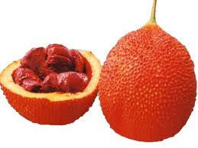
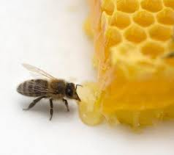
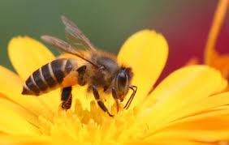
3 b. Tìm các từ chứa tiếng có vần âc hay ât
Mật ong
Chất lỏng, ngọt, màu vàng óng,
do ong hút nhụy hoa làm ra.
Nhất
Vị trí trên hết trong xếp hạng.
Quả gấc
Một loại quả chín, ruột màu đỏ,
dùng để thổi xôi.

Slide 9

CHÀO CÁC EM !

